Slide 1
UI UX - PizzABurger
Valentin ragonneau, Quentin Parmentier, Luc andré

Slide 2
Sommaire
Définition du Sujet
Définition de l’utilité
Définition des fonctionnalités
Définition des utilisateurs
Workflow
Description sommaire de l’interface
Zoning
Mockups
Maquette
Prototype

Slide 3
Définition du Sujet
Interface de composition de plat
Simple, intuitive, adaptée
Sur mobile
Utilisant certains concepts vu en cours

Slide 4
Définition de l’utilité
Le but de l’application est de composer des pizzas ou des burgers personnalisés, puis de les commander, de se faire livrer pour pouvoir manger.

Slide 5
Définition des fonctionnalités
User stories :
En tant qu’utilisateur je veux pouvoir composer mon plat en sélectionnant les ingrédients sans me déplacer
En tant qu’utilisateur je veux voir le récapitulatif de ma commande en cours
En tant qu’utilisateur je veux pouvoir modifier mes choix
En tant qu’utilisateur je veux un moyen simple de régler ma commande

Slide 6
Définition des utilisateurs
Déterminer les clients / utilisateurs
Adapter l’interface aux besoins, mais aussi aux personnes

Slide 7
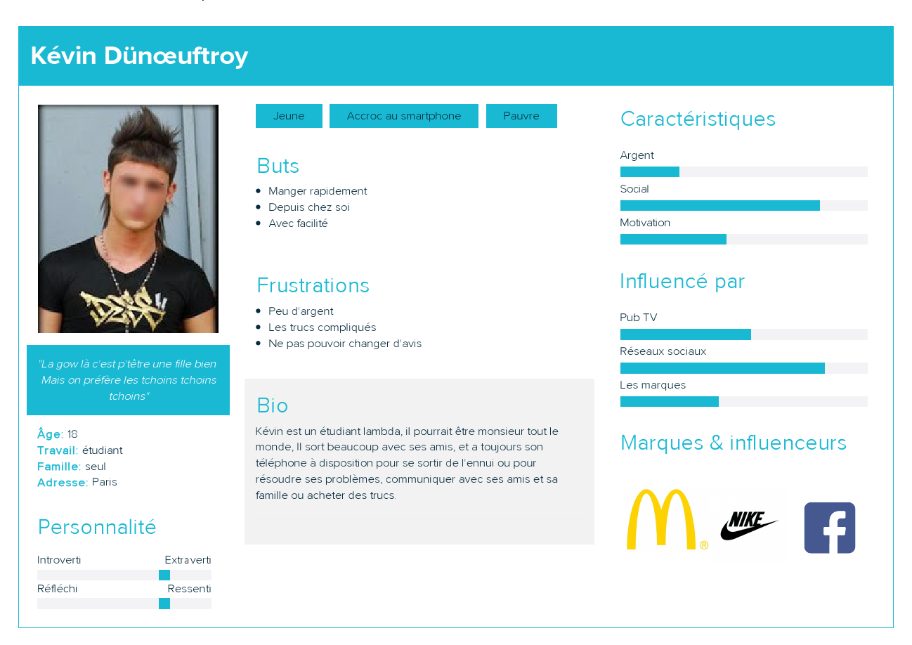

Slide 8
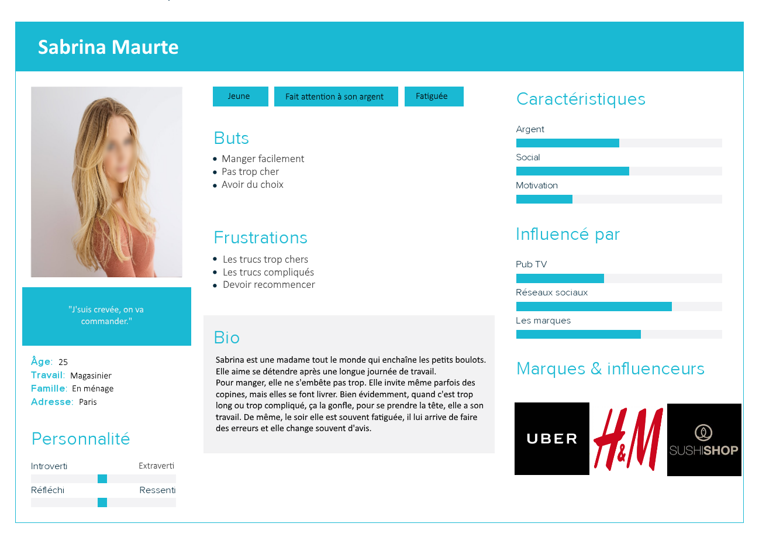

Slide 9
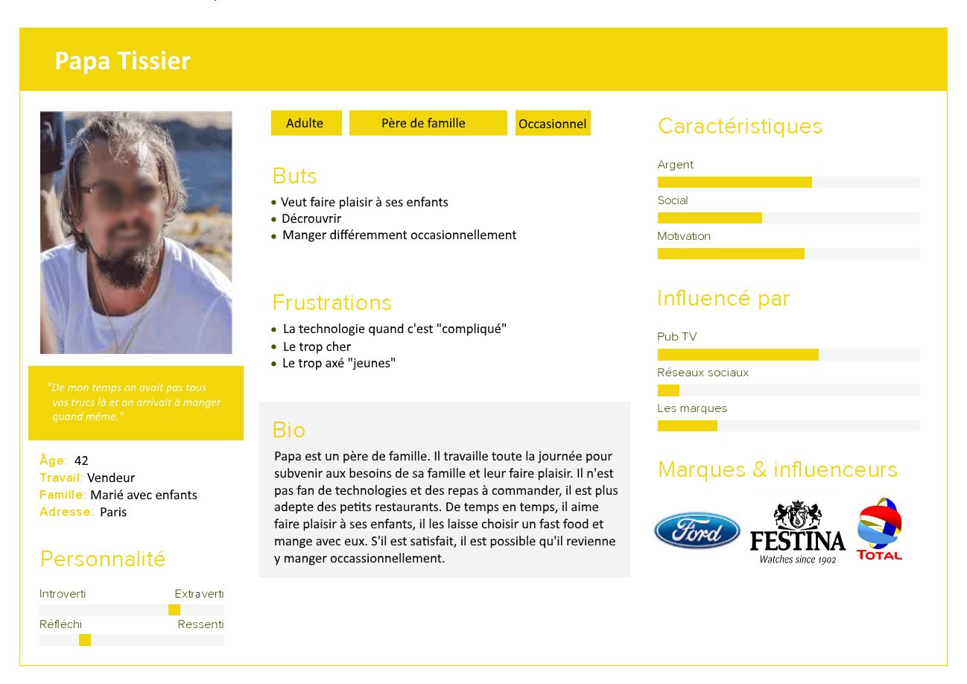

Slide 10
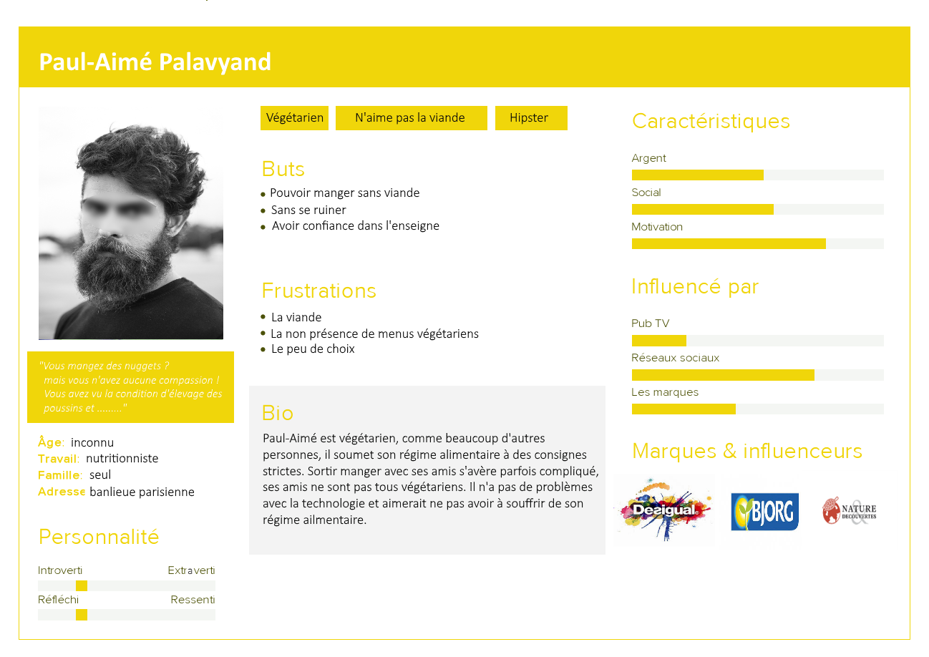

Slide 11
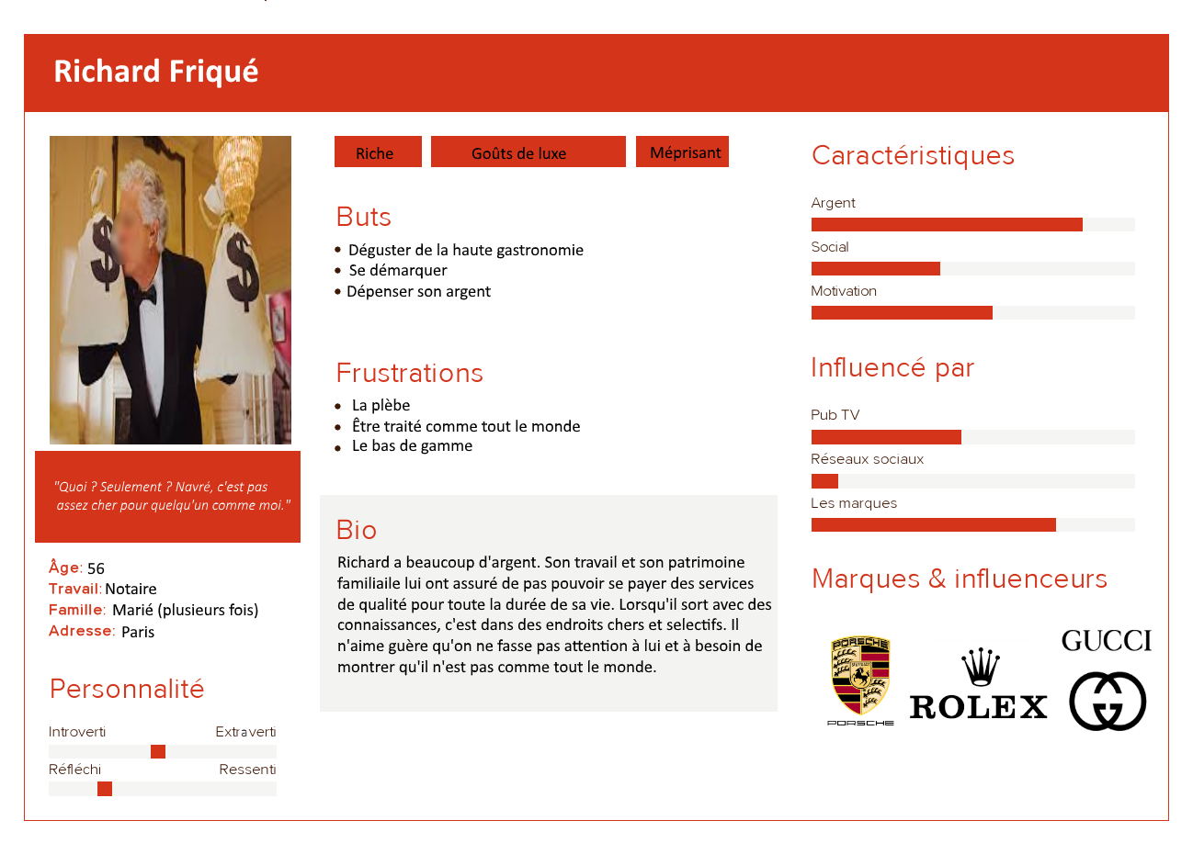

Slide 12
Conclusion utilisateurs
Interface simple, qui plaise au plus grand nombre
Réutilisation des codes déjà en place sur les applications populaires (ne pas perdre l’utilisateur, créer une sensation de familier)
Pas d’innovation de design majeur
Peut rappeler à l’utilisateur ce qu’il connait dans la vraie vie

Slide 13
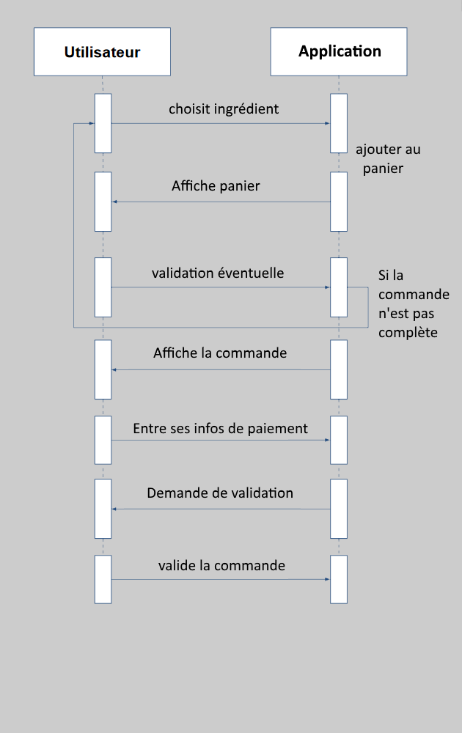

Slide 14
Description sommaire de l’interface
Comme l’utilisateur doit être en confiance rapidement, on s’inspirera des codes déjà en place sur les applications de commande

Slide 15
Description sommaire de l’interface
Inputs :
Navbar permettant de naviguer sur les différents ingrédients
Bouton qui affiche le panier
Ingrédients cliquables, passant à l’ingrédient suivant
Un bouton suivant en bas de l’écran quand necessaire

Slide 16
Description sommaire de l’interface
Ouputs
La liste des ingrédients dans le panier
Les ingrédients en fonction des choix

Slide 17
Description sommaire de l’interface
L’interface se présentera sous la forme d’un rectangle en position « paysage », afin de pouvoir avoir un maximum de choix à l’écran, sans que l’utilisateur aie toujours besoin de faire défiler la page
La navbar avec les étapes de composition du plat se complèterait au fur et à mesure des choix. Un clic sur une étape permettrait de revenir à cette étape pour la modifier. Chaque étape dans la navbar aurait une forme de flèche pour une idée de progression

Slide 18
Description sommaire de l’interface
Le panier pourrait être affiché et masqué via un simple bouton. Lorsqu’affiché, il simulerait une petite liste de course sur le côté de l’écran, prenant 1/3 de l’écran.

Slide 19
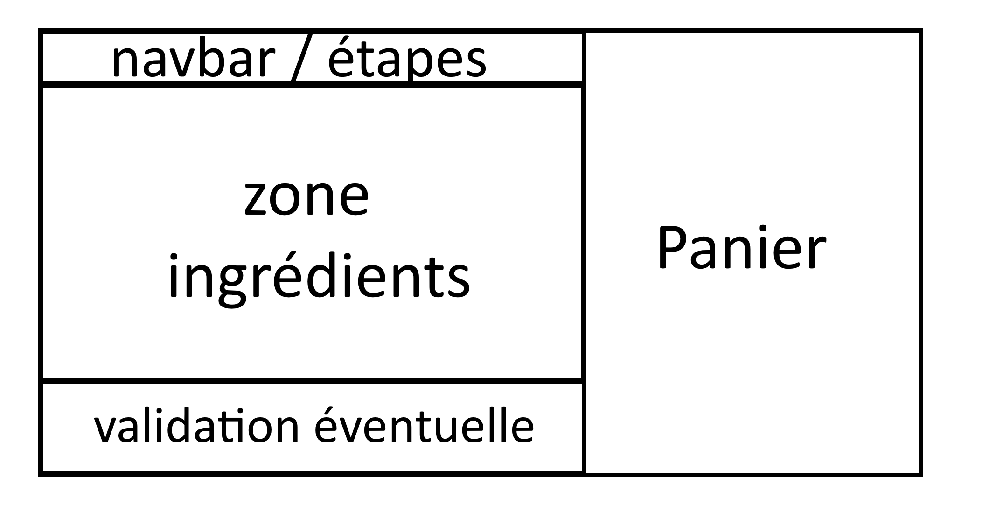
Zoning

Slide 20
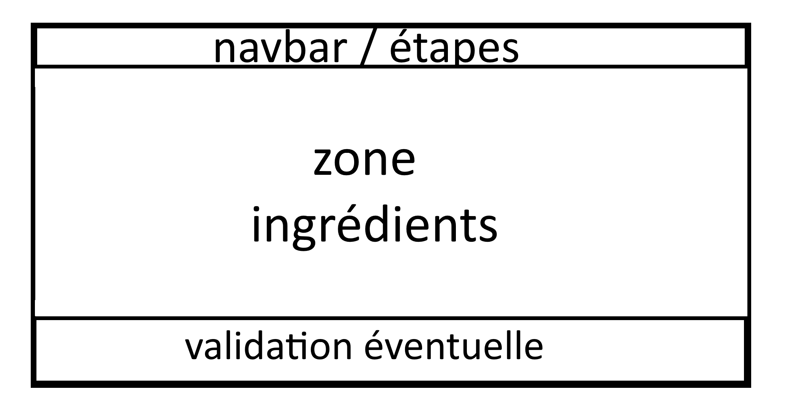
Zoning

Slide 21
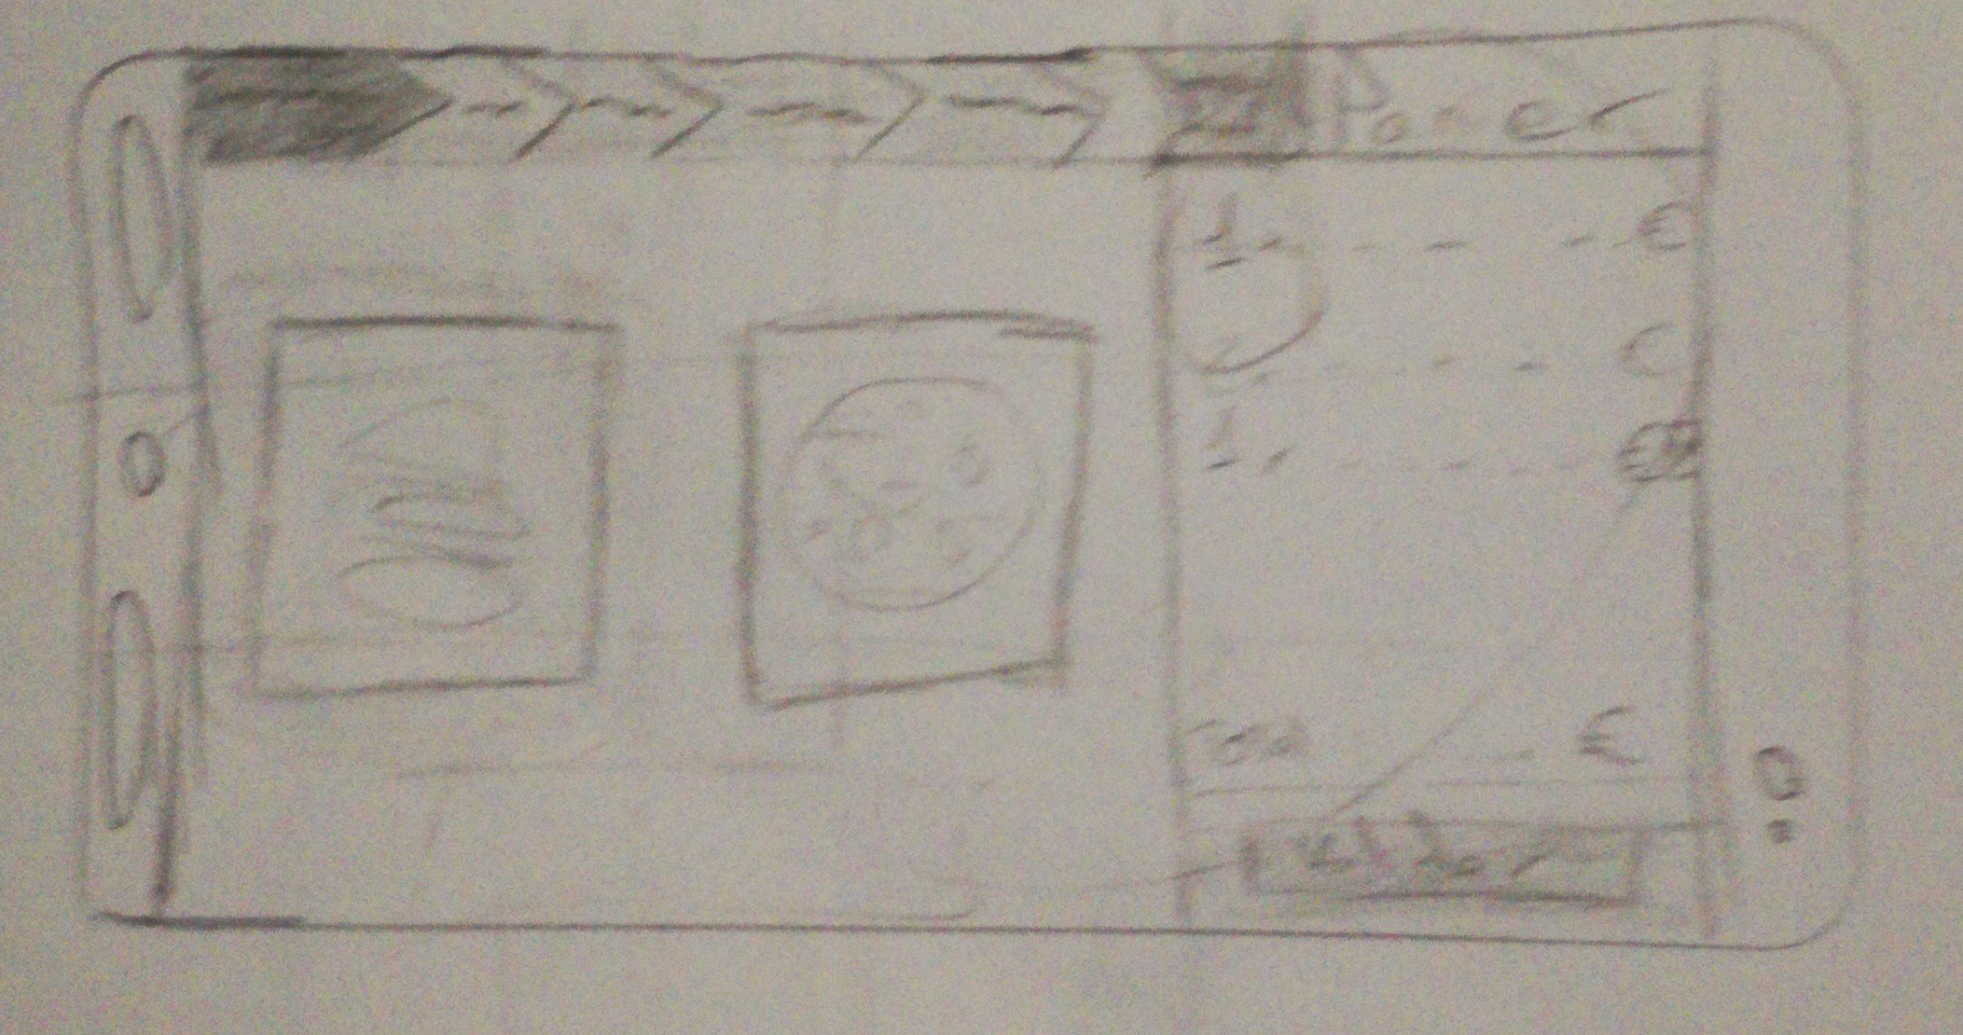
Mockups

Slide 22
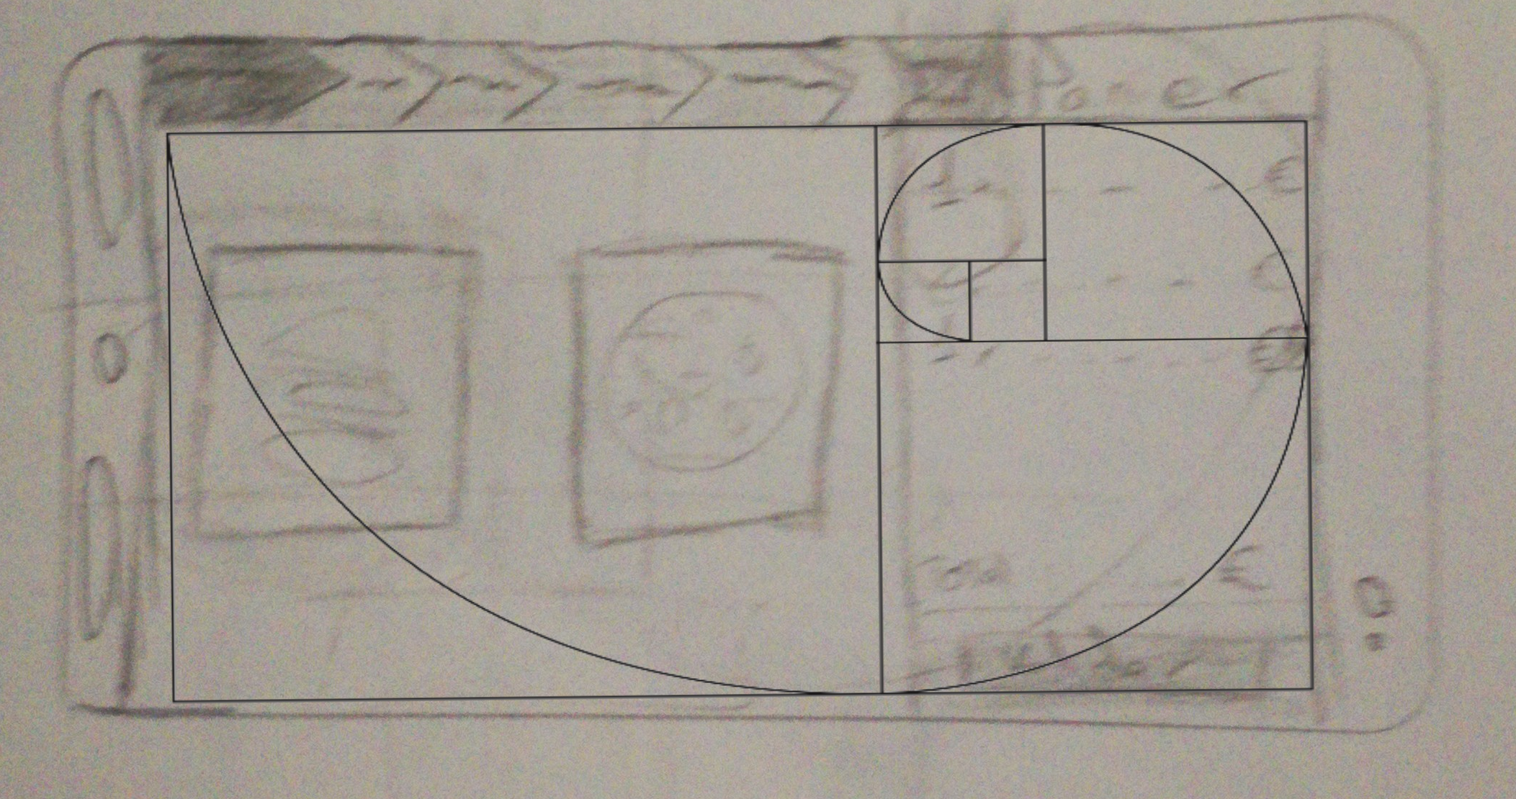
Mockups

Slide 23
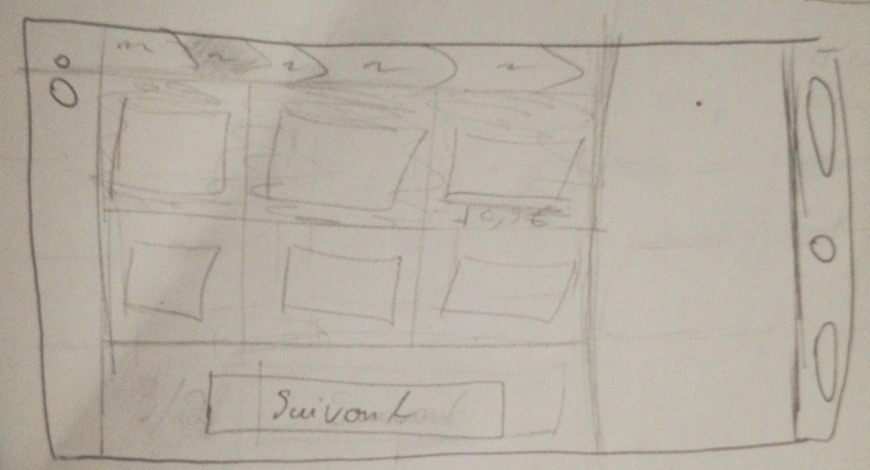
Mockups

Slide 24
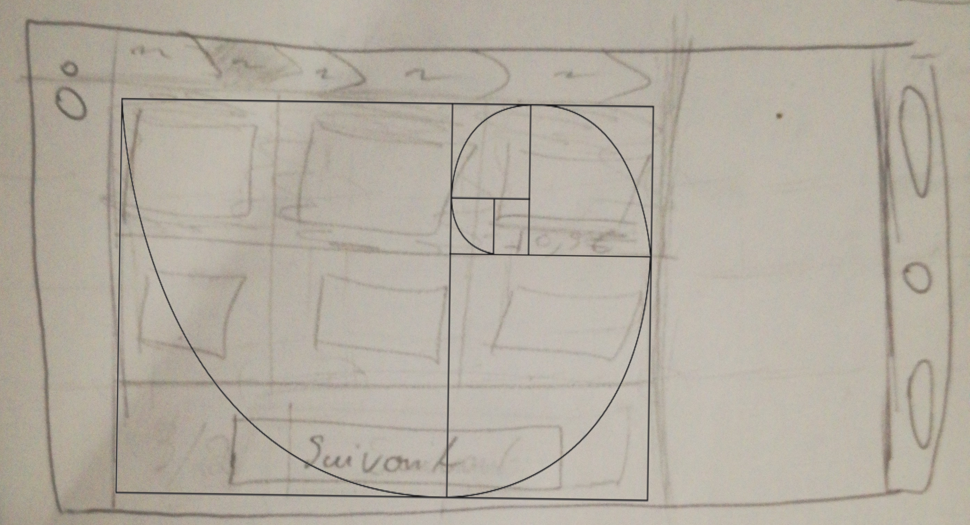
Mockups

Slide 25
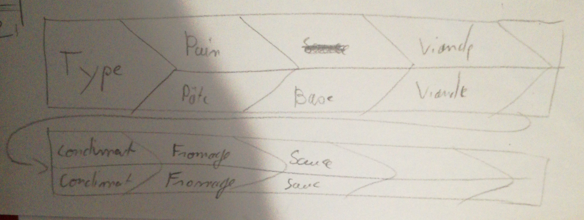
Mockups

Slide 26
Mockups
Utilisation horizontale pour la largeur
Panier en liste de course, que l’on peut facilement masquer
Spirale logarithmique
Cliquer sur les flèches pour pouvoir revenir facilement sur une étape (changer d’avis)

Slide 27
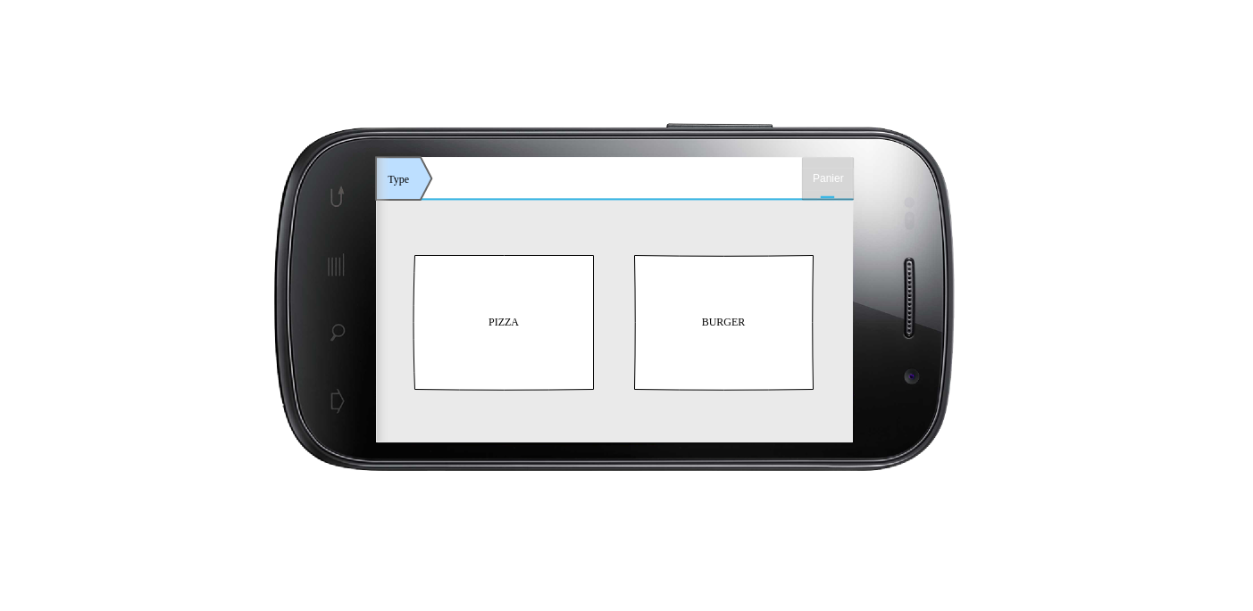
Maquette

Slide 28
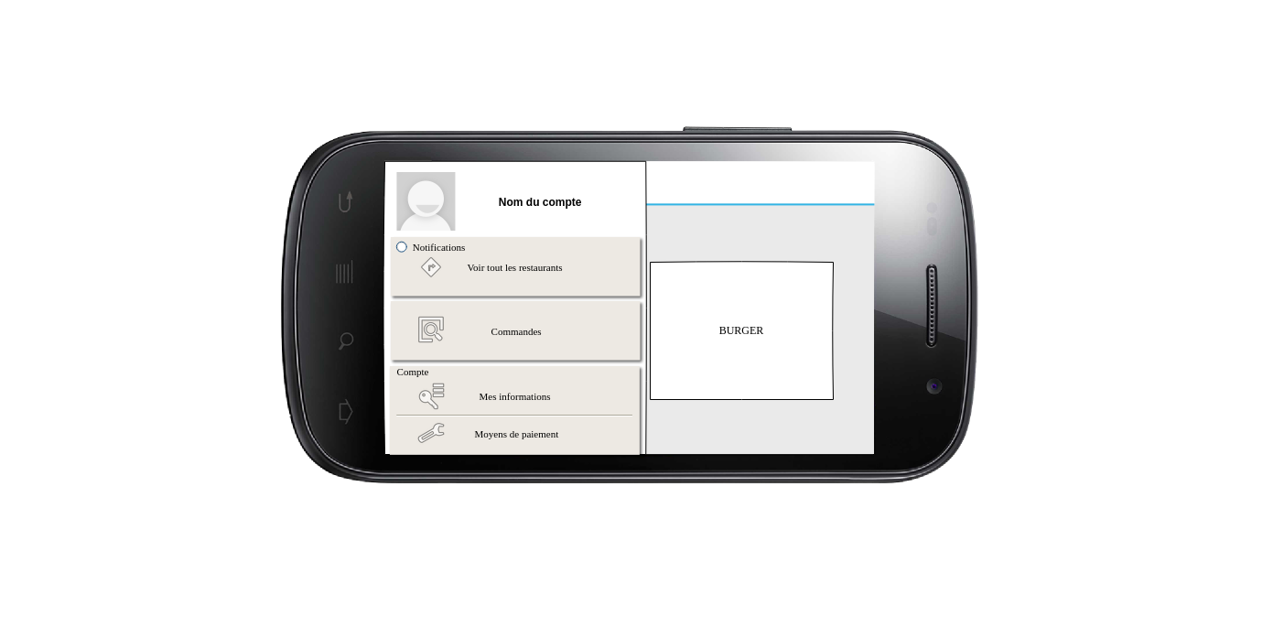
Maquette

Slide 29
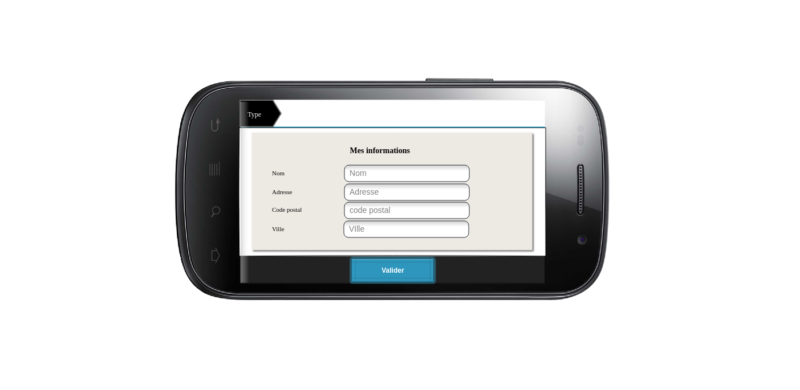
Maquette

Slide 30
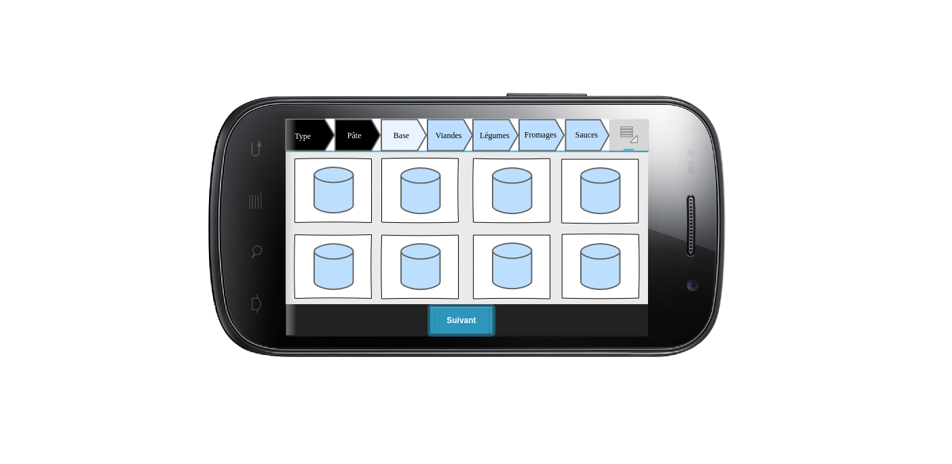

Maquette

Slide 31
Maquette

Slide 32
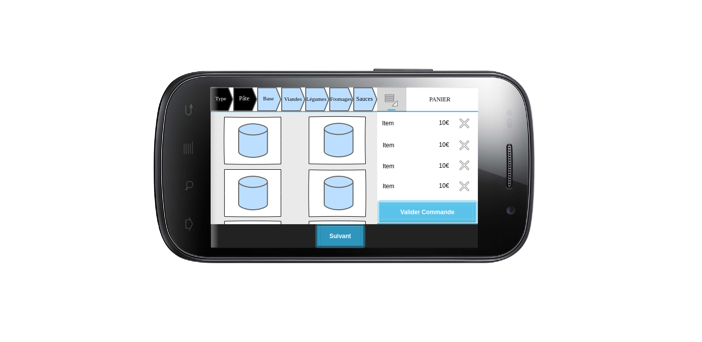
Maquette

Slide 33

Maquette

Slide 34

Maquette

Slide 35
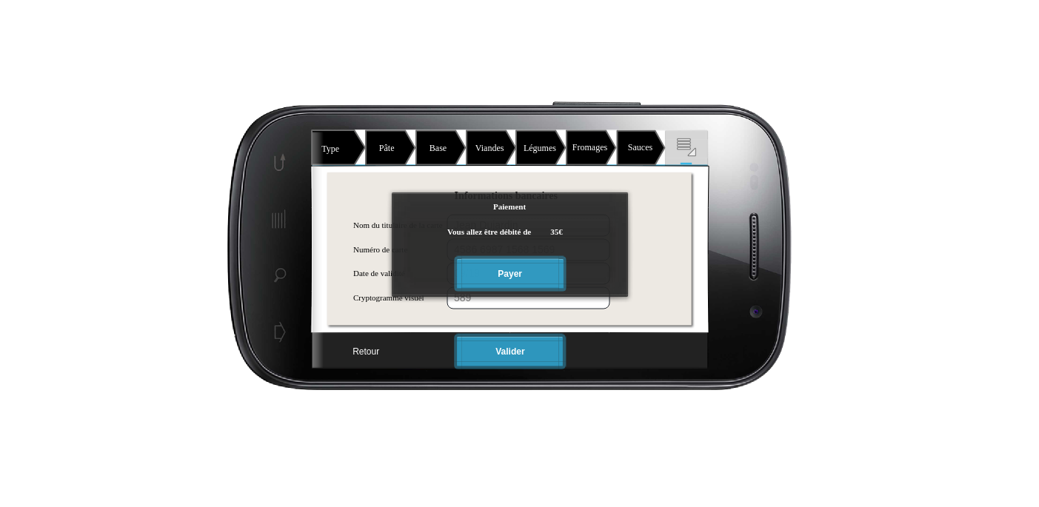
Maquette

Slide 36
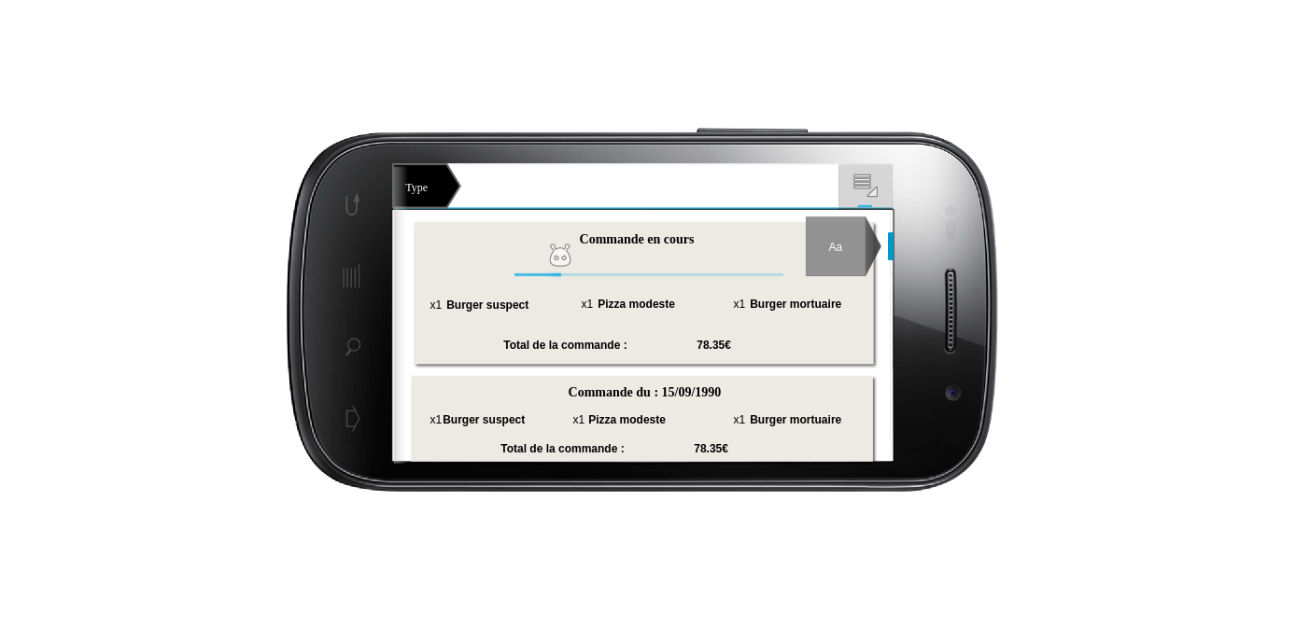
Maquette

Slide 37
Maquette
Donne une idée de la progression
Visuel sur les concepts de panier, de retour etc
Couleurs basiques, sobres (bleu blanc)
Flat

Slide 38
Prototype
Progression type, pas d’accès aux données

Slide 39
Merci pour votre attention

